Slide 1
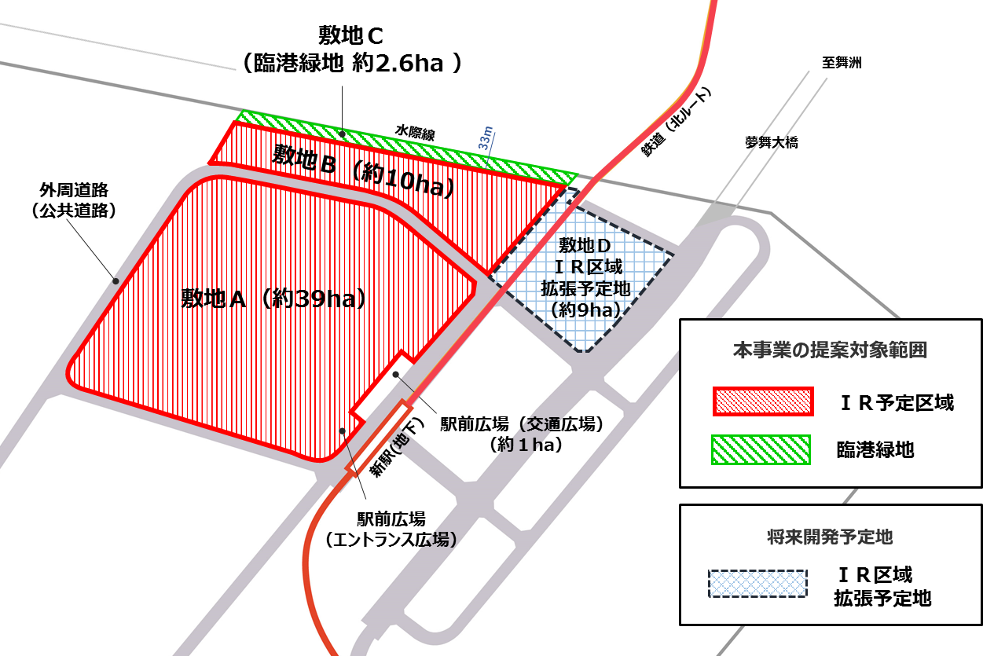
資料3
大阪・夢洲地区特定複合観光施設区域整備 実施方針（案）【概要版】
2019年11月
大阪府・大阪市
１．ＩＲ開業までのプロセス
２．ＩＲ区域整備の意義
６．事業者の選定方法等
コンセプト募集
（ＲＦＣ）
実施方針(案)
事業者公募・選定
（ＲＦＰ）
区域整備計画
策定・申請
区域認定
ＩＲ整備・開業
持続的な経済成長のエンジンとなる世界
最高水準の成長型ＩＲを実現することで、
大阪経済の更なる成長をめざす。
ＩＲは、長期間にわたる安定的・継続的
な運営の確保などが極めて重要な前提
条件であり、その実現に向けて大阪府・市
一体で取組みを進めていく。
有識者等からなる「大阪府市ＩＲ事業者選定委員会」を設置
審査項目 ◆ コンセプト ◆ 施設計画・運営計画 ◆ 持続可能性を高める取組み
◆ 懸念事項対策等 ◆ 事業の確実性・安定性
７．区域整備計画の策定と更新
府と事業者は、区域整備計画を共同して作成し、市の同意、府議会の議決等を経て、認定を申請
長期間にわたる安定的・継続的なＩＲの運営確保のため、継続判断基準を策定し、一定期間毎に
着実な実施を確認
ＩＲ事業評価委員会を設置し、継続判断に際しては、あらかじめ諮問
継続判断基準以外の事由により認定の更新の申請を行わない場合等は、損害を事業者に対して補償
３．ＩＲ予定区域の位置及び規模
所在地
大阪市此花区夢洲中１丁目の一部ほか
面 積
約49ha
（敷地A:約39ha 敷地B:約10ha）
その他
敷地D（約9ha）については、将来的なＩＲ区域の拡張予定地と位置付け
８．事業者の責任の履行確保
円滑かつ確実な事業実施の確保と長期間の安定的・継続的な事業の継続を図るため、ガバナンス機能
を確保
◆ ＩＲ事業評価委員会の設置 ◆ 府・市・事業者による会議体の設置
◆ 事業者によるセルフモニタリング ◆ 府・市によるモニタリング ◆ 金融機関との連携 など
４．事業期間・費用負担
事業期間
35年間
事業期間満了にあたって、事業者は延長を
申し出ることができ、事業の継続を前提に協議
※計画・構想中の内容を含む現段階での想定であり、
今後変更することがある。
９．スケジュール
費用負担
事業者の費用負担
・ ＩＲ事業の費用のすべて ・ 市有地の賃料
・ インフラ整備に要する費用の一部（202億5千万円）
・ 選定等に要した費用（審査料全体1億3,500万円から応募者当たり1,000万円の審査料を控除した額）
・ 環境アセスメントに係る現況調査費用
ＩＲ施設の開業については、2025年の大阪・関西万博前のＩＲ開業をめざしつつ、世界最高水準のＩＲ及び早期開業による速やかな事業効果の発現が実現できるよう公民連携して取り組む。
なお、施設計画に応じた建設期間の設定、並びに大阪・関西万博及びインフラ工事等も含めた工事条件が
必ずしも明確でないこと等に鑑みた具体的な条件等の詳細は、募集要項等において示す。
５．主な事業条件等
スケジュール（予定） |  | 内 容
令和元年（2019年） | 12月 | 募集要項等の公表
令和２年（2020年） | ４月頃 | 提案書類の提出期限
 | ６月頃 | 事業予定者の選定
 | 7月～10月頃 | 区域整備計画の作成及び公聴会等の実施
 | 11月～12月頃 | 府議会・市会の同意
令和３年（2021年） | １月～ | 区域整備計画の認定の申請 ・ 認定（国）※１
 | 秋頃 | 実施協定の締結 ・ 設置運営事業の開始 土地引渡し ・ 工事着工 ※２
項 目 | 事業者に求める条件等
中核施設の設置・運営 | ・ MICE施設 国際会議場 最大国際会議室 6,000人以上 展示等施設 展示面積 10万㎡以上 ・ 魅力増進施設 ・ 送客施設 ・ 宿泊施設 3,000室以上
上記以外の施設の設置・運営 | ・ 国際競争力を有するリゾート形成 ・ エンターテイメント拠点の形成
IRの魅力・持続可能性 を高める取組み | ・ スマートなまちづくり ・ 危機管理・防災対策
懸念事項対策 | ・ ギャンブル依存症対策 法に基づく対策に加え、府市独自に事業者に求める対策（本人申告による賭け金 額等の上限設定、24時間・365日利用可能な相談体制の整備等）の実施 ・ 治安・地域風俗環境対策 防犯対策・警備の徹底や、組織犯罪対策・暴力団等反社会的勢力対策等の 万全の対策の実施
カジノ事業の収益の活用 | ・ 提案内容を踏まえた再投資義務 ・ ＩＲ区域拡張予定地の新たな開発
※１ 国のスケジュールは想定
※２ 時期は事業者の提案による

